Slide 1

게시판/홈페이지
스프링 부트
2조
이원진,이지환,장순재
추형욱 한형빈

Slide 2
Chapter.1
목차
목표수립
계획단계
역할분담
01 CRUD구현
02 부가기능구현
구현
03 로그인/시큐리티
LOGO

Slide 3










프로젝트목표
1 기본설계
2 설계구현
3 CRUD구성
4 로그인기능
5 보안기능
스프링부트sts4.0
Detail
6추가기능
7 결과
ㆍboot만의 특징을 이해한다
ㆍCRUD가 가능한 홈페이지
ㆍ검색/공지등 추가편의기능

Slide 4


Plan 계획
테스트및정리
1차구현
List를 통한 페이징구현
Junit을통한더미데이터
CRUD기능구현
기능오류확인
검색기능
오류수정및 분석
글/댓글기능분리
기본설계
1차기능완성
2차구현
최종정리
기본구조설계
추가기능구현
Entity생성
로그인관련기능
Controller/Service생성
보안처리
Repository추가
공지기능생성

Slide 5
Chapter.2
역할분담
이지환
기본설계
댓글CRUD구현
로그인기능구현
이원진
더미데이터삽입
Html페이지구현
추천기능구현
추형욱
페이징기능개선
공지게시판기능추가
스프링시큐리티
권한관리
ppt
한형빈
디버깅
검색기능구현
네비게이션바구현
장순재
게시판CRUD구현
각종Class구현
기본페이지기능
LOGO

Slide 6
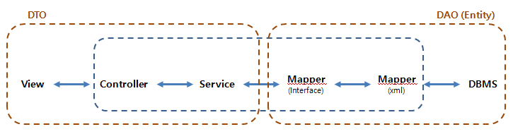
기본설계
설계 계획
ENTITY
Controller
Service
내부 기능
LOGO

Slide 7
기본설계
설계 계획
ENTITY
Controller
Service
01 테이블구성
01 데이터 처리
01Controller내부 기능
02 리포지터리구현
02 CRUD기능
02 쿼리문 처리
03 주소맵핑등
03 오류처리
LOGO

Slide 8
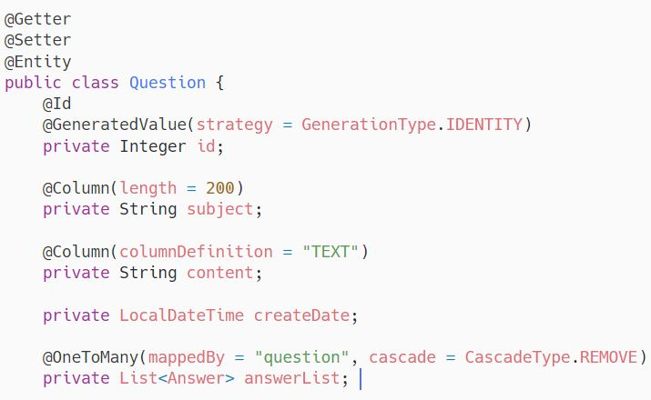
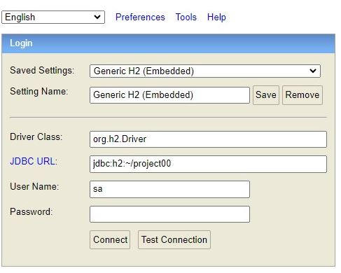
기본설계
코드예시
Entity
h2CONSOLE을이용 내부
DB를이용해서 처리
일부처리는 Sql문법대신
어노테이션으로처리
H2콘솔 내부에서 sql문
도실행이가능
PLAN 01
PLAN 02
01 내용을 입력하세요
01 내용을 입력하세요
02 내용을 입력하세요
02 내용을 입력하세요
03 내용을 입력하세요
03 내용을 입력하세요

Slide 9
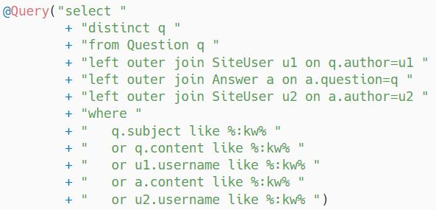
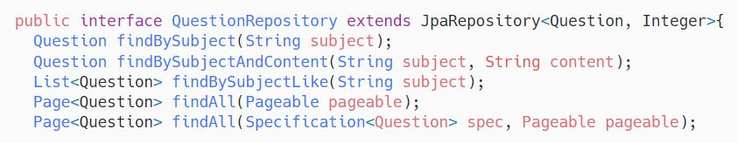
기본설계
코드예시
Repository
Service에 쓰는 기능을
처리해주는곳[ 인터페이스]
대부분 이곳을통해처리
필요에따라 쿼리문을
넣기도한다
PLAN 01
PLAN 02
01 내용을 입력하세요
01 내용을 입력하세요
02 내용을 입력하세요
02 내용을 입력하세요
03 내용을 입력하세요
03 내용을 입력하세요

Slide 10
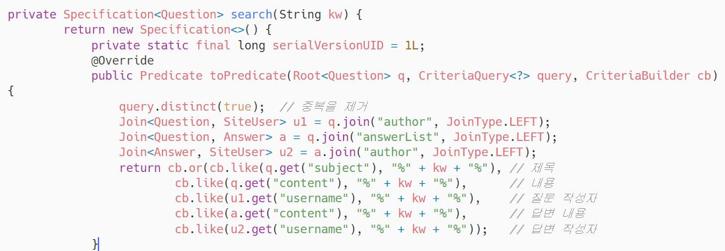
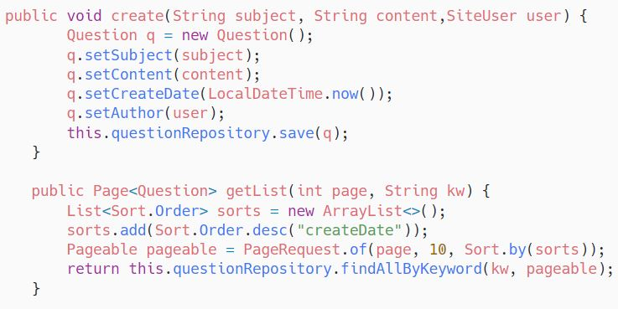
기본설계
코드예시
Service
Controoler에 쓰는 기능을
만들어두는 공간
쿼리문이나 에러처리도
대부분 이곳을통해처리
PLAN 01
PLAN 02
01 내용을 입력하세요
01 내용을 입력하세요
02 내용을 입력하세요
02 내용을 입력하세요
03 내용을 입력하세요
03 내용을 입력하세요

Slide 11
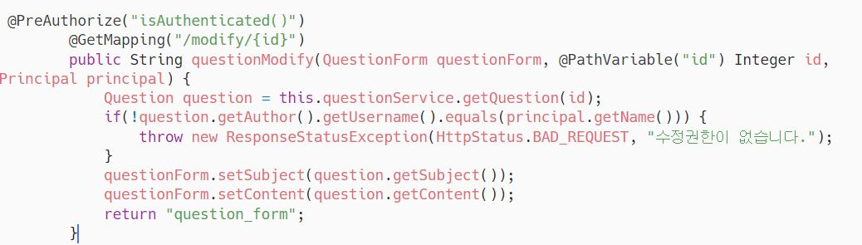
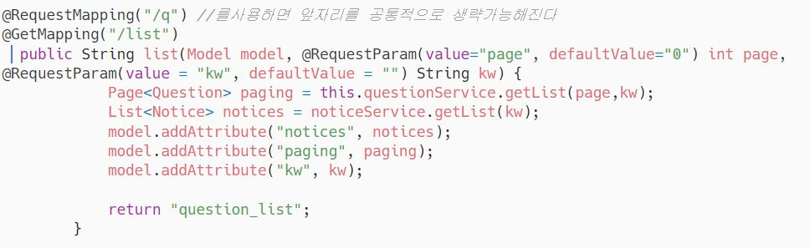
기본설계
코드예시
Controller
CRUD처리를 하는곳
맵핑/주소처리
서비스에서 필요한코드를
받아와서 DB데이터처리
페이징,CRUD,주소처리
PLAN 01
01 내용을 입력하세요
01 내용을 입력하세요
02 내용을 입력하세요
02 내용을 입력하세요
03 내용을 입력하세요
03 내용을 입력하세요

Slide 12
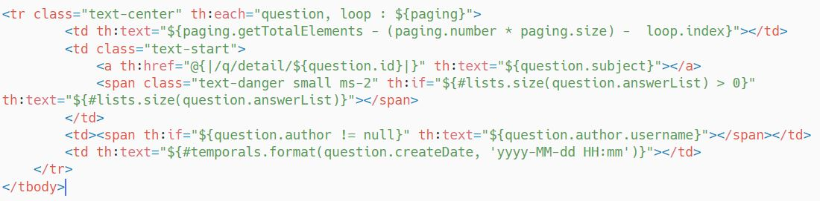
기본설계
코드예시
Html부
실질적 출력 하는곳
thymeleaf문법사용
입력/출력을 담당
받아와서 DB데이터출력
CRUD용 form
링크추가로 html간연결
PLAN 01
01 내용을 입력하세요
01 내용을 입력하세요
02 내용을 입력하세요
02 내용을 입력하세요
03 내용을 입력하세요
03 내용을 입력하세요

Slide 13
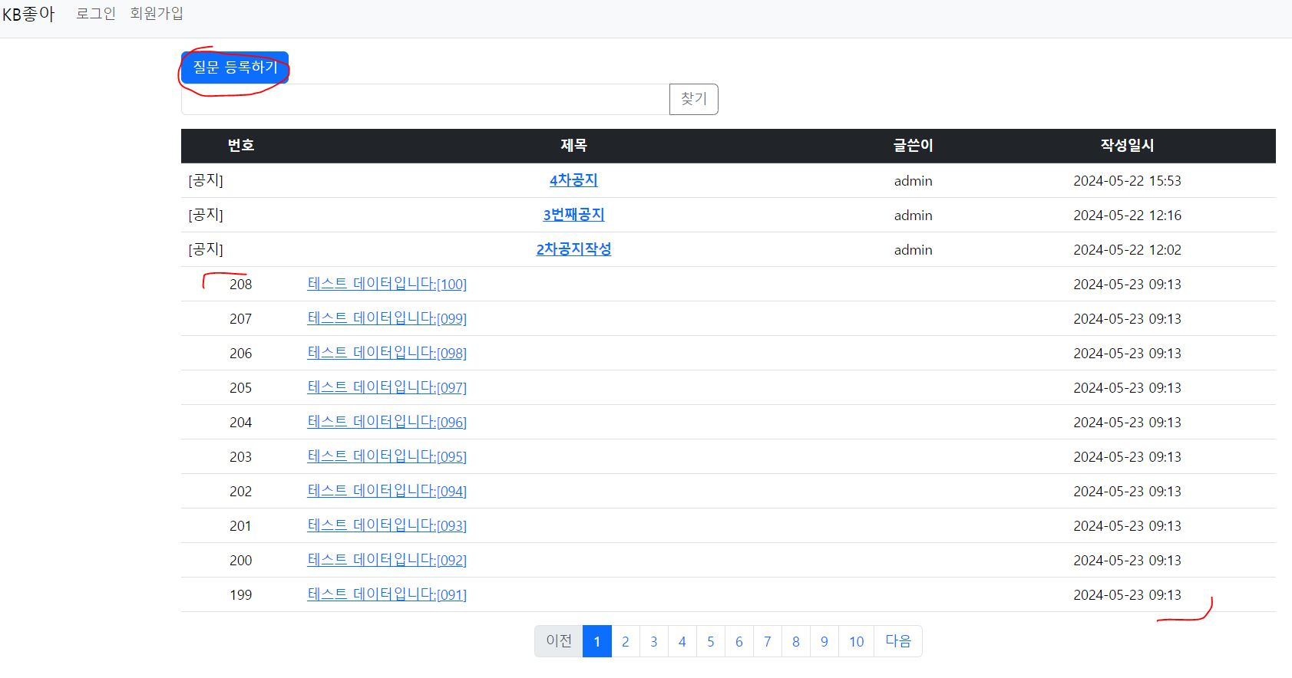
CRUD
구현결과
Controller
PLAN 01
N 02
01 내용을 입력하세요
01 내용을 입력하세요
02 내용을 입력하세요
02 내용을 입력하세요
03 내용을 입력하세요
03 내용을 입력하세요

Slide 14
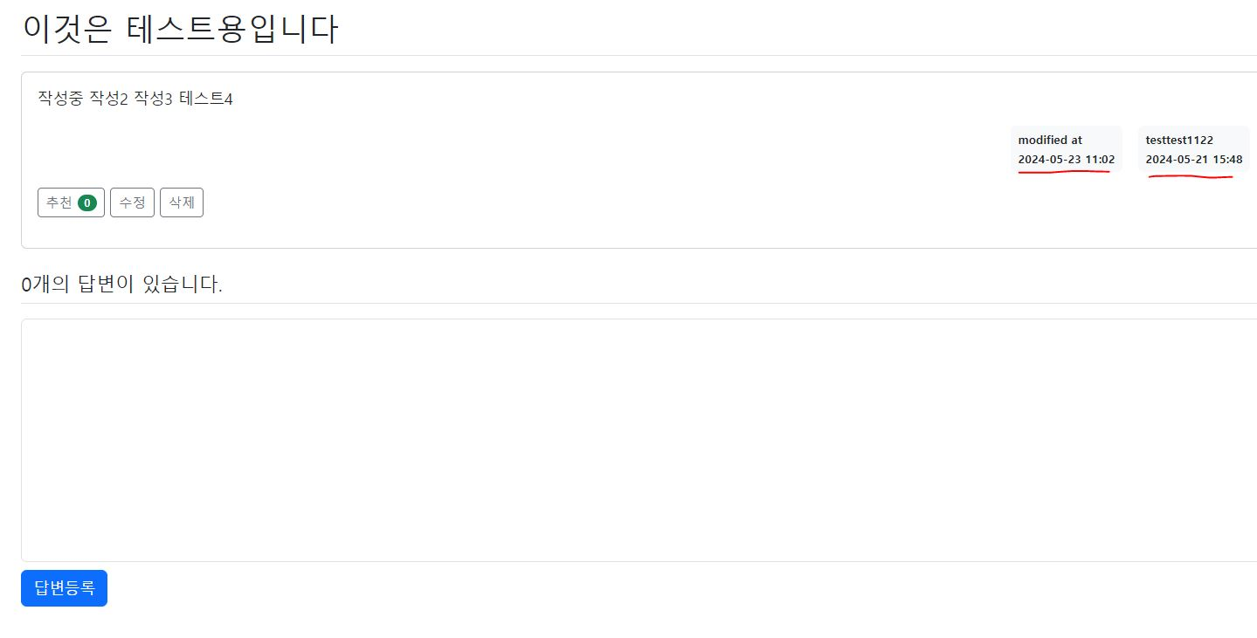
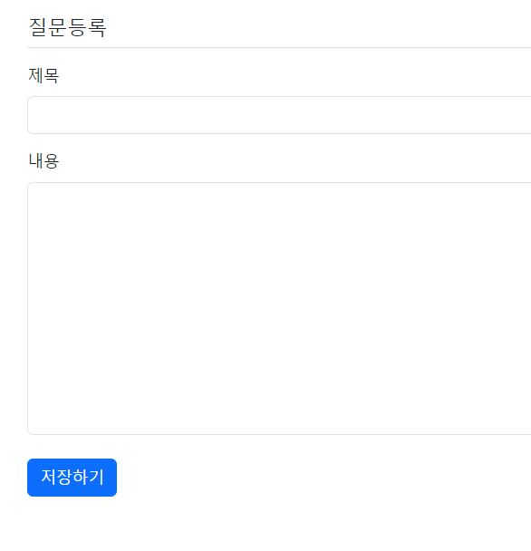
CRUD
구현결과
Controller
PLAN 01
N 02
01 내용을 입력하세요
01 내용을 입력하세요
02 내용을 입력하세요
02 내용을 입력하세요
03 내용을 입력하세요
03 내용을 입력하세요

Slide 15
추가기능
설계 계획
게시판기능
스프링시큐리티
로그인기능
01 list/paging
01 기능암호화
01아이디생성/삭제
02 검색등부가기능
02 접근권한설정
02 로그인/로그아웃
03 공지작성기능
03 권한[CRUD]
LOGO

Slide 16
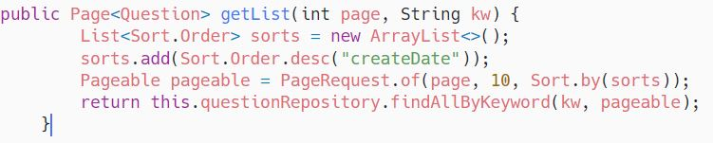
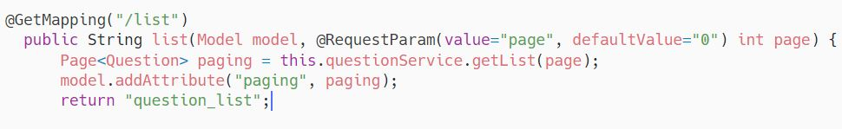
페이징
코드예시
페이징처리
실질적 출력 하는html과
Service,repository등
에서 처리하는부분존재
Service에 Getlist 생성
Page처리를 한다
Controller부분도 수정
PLAN 01
N 02
01 내용을 입력하세요
01 내용을 입력하세요
02 내용을 입력하세요
02 내용을 입력하세요
03 내용을 입하세요
03 내용을 입력하세요

Slide 17
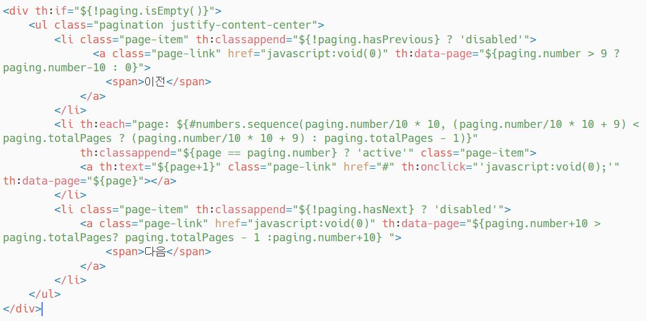
페이징
코드예시
페이징처리
실질적 출력 하는html과
Service,repository등
에서 처리하는부분존재
Service에 Getlist 생성
Page처리를 한다
Controller부분도 수정
PLAN 01
N 02
01 내용을 입력하세요
01 내용을 입력하세요
02 내용을 입력하세요
02 내용을 입력하세요
03 내용을 입하세요
03 내용을 입력하세요

Slide 18
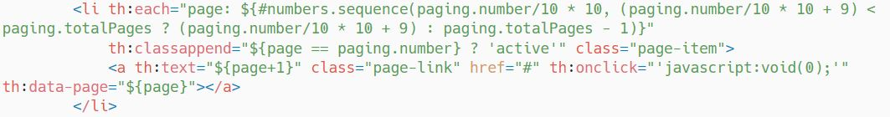
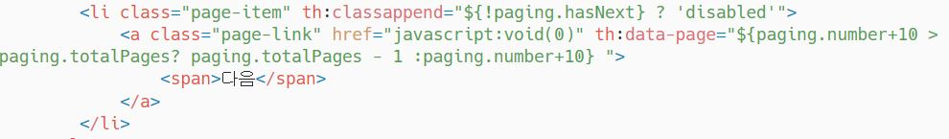
페이징
코드예시
실질적 출력 하는곳
thymeleaf사용
PLAN 01
N 02
01 내용을 입력하세요
01 내용을 입력하세요
02 내용을 입력하세요
02 내용을 입력하세요
03 내용을 입력하세요
03 내용을 입력하세요

Slide 19
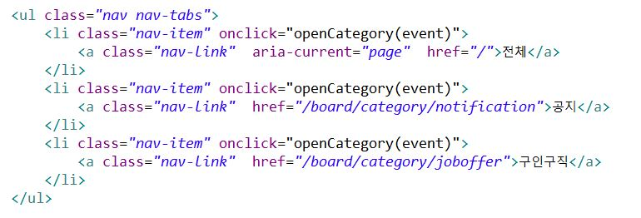
페이징
코드예시
N 02
카테고리컬럼추가
컨트롤러/리포지터리
서비스에 추가코드삽입
DB내의 모든글을가져왔던
방식대신 category값과
일치하는 글만 받아옴
Sql의 where문 과 비슷
Ex) select *from Board
Where category=??
PLAN 01
01 내용을 입력하세요
01 내용을 입력하세요
02 내용을 입력하세요
02 내용을 입력하세요
03 내용을 입력하세요
03 내용을 입력하세요

Slide 20
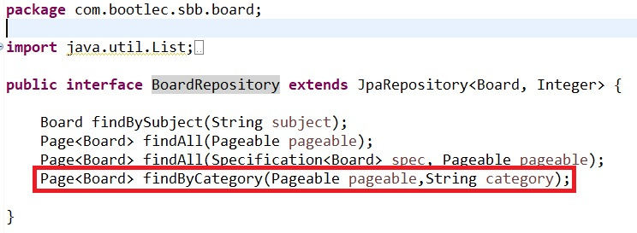
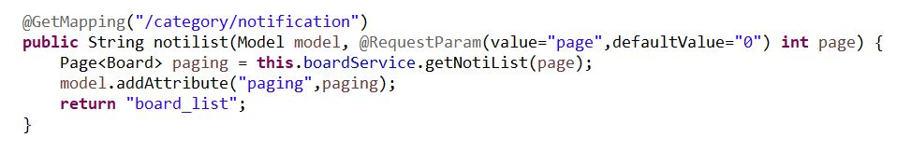
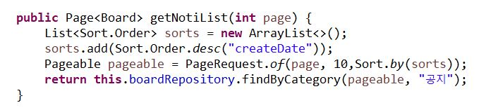
페이징
코드예시
N 02
카테고리컬럼추가
컨트롤러/리포지터리
서비스에 추가코드삽입
DB내의 모든글을가져왔던
방식대신 category값과
일치하는 글만 받아옴
Sql의 where문 과 비슷
Ex) select *from Board
Where category=??
PLAN 01
01 내용을 입력하세요
01 내용을 입력하세요
02 내용을 입력하세요
02 내용을 입력하세요
03 내용을 입력하세요
03 내용을 입력하세요

Slide 21
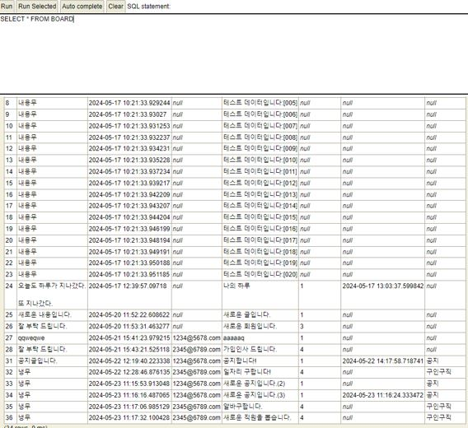
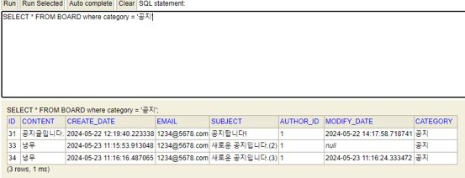
CRUD
구현결과
Controller
PLAN 01
N 02
01 내용을 입력하세요
01 내용을 입력하세요
02 내용을 입력하세요
02 내용을 입력하세요
03 내용을 입력하세요
03 내용을 입력하세요

Slide 22
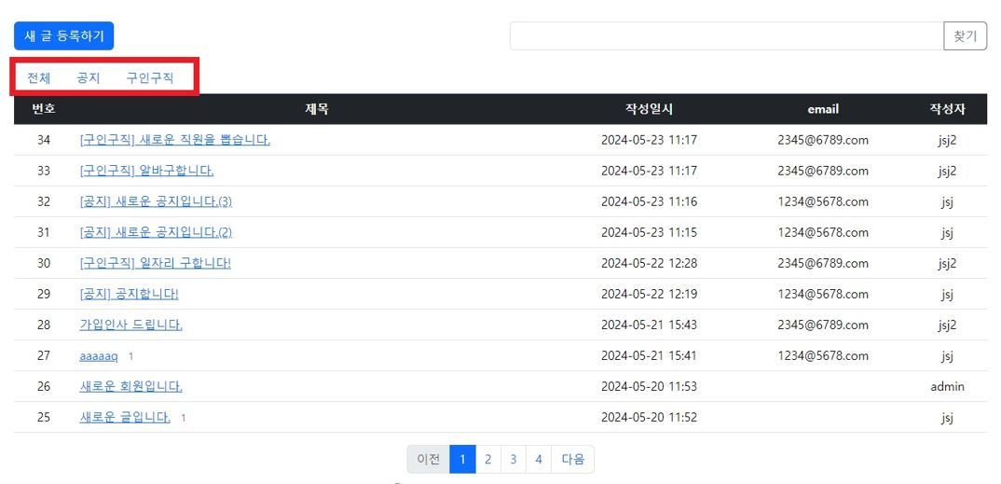
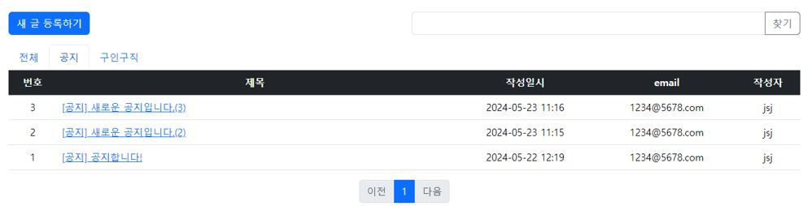
카테고리
구현결과
Controller
PLAN 01
N 02
01 내용을 입력하세요
01 내용을 입력하세요
02 내용을 입력하세요
02 내용을 입력하세요
03 내용을 입력하세요
03 내용을 입력하세요

Slide 23
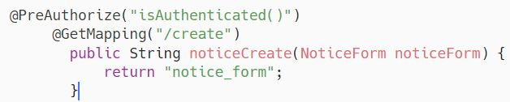
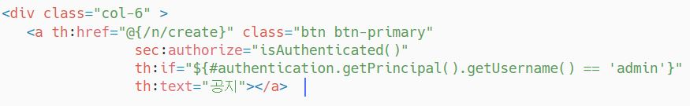
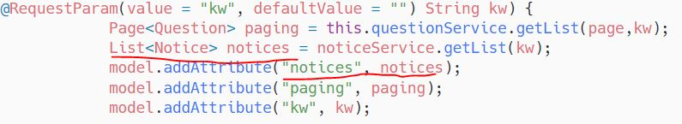
기능추가
코드예시
공지사항
admin권한을 확인한다
Admin이아니면 작성버튼이
보이지않는다
항상 게시판위에 출력
글과 별개처리해준다
PLAN 01
01 내용을 입력하세요
01 내용을 입력하세요
02 내용을 입력하세요
02 내용을 입력하세요
03 내용을 입력하세요
03 내용을 입력하세요

Slide 24
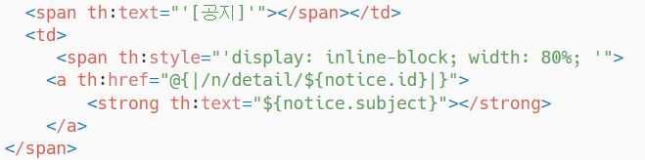
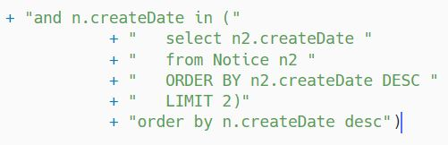
조건부여
코드예시
공지사항
admin권한을 확인한다
Admin이아니면 작성버튼이
보이지않는다
항상 게시판위에 출력
글과 별개처리해준다
PLAN 01
01 내용을 입력하세요
01 내용을 입력하세요
02 내용을 입력하세요
02 내용을 입력하세요
03 내용을 입력하세요
03 내용을 입력하세요

Slide 25
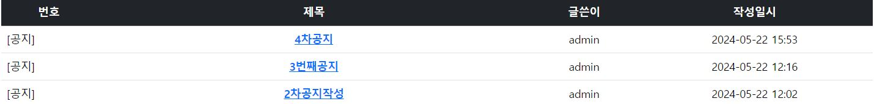
조건부여
구현결과
공지사항
admin권한을 확인한다
Admin이아니면 작성버튼이
보이지않는다
항상 게시판위에 출력
글과 별개처리해준다
PLAN 01
01 내용을 입력하세요
01 내용을 입력하세요
02 내용을 입력하세요
02 내용을 입력하세요
03 내용을 입력하세요
03 내용을 입력하세요

Slide 26




로그인/보안
스프링시큐리티
스프링 하위프레임워크
인증을통한신원확인
프로세스를통한권한관리
두가지기능을통한 CRUD관리
LOGO

Slide 27
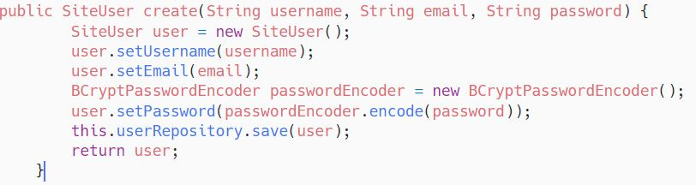
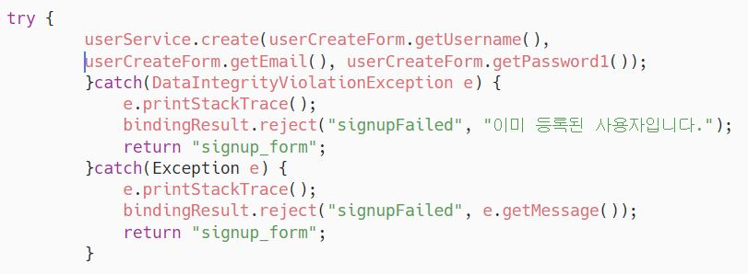
로그인
코드예시
회원가입
BCryptPasswordEncoder
클래스로 hash함수사용
중복가입방지
폼생성후 마무리
PLAN 01
01 내용을 입력하세요
01 내용을 입력하세요
02 내용을 입력하세요
02 내용을 입력하세요
03 내용을 입력하세요
03 내용을 입력하세요

Slide 28
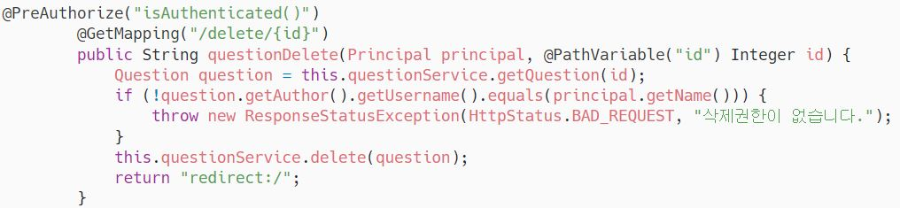
권한관리
코드예시
권한처리
로그인을 하지않으면
권한이생기지않는다
작성자 id확인 본인이 아니면
수정/삭제버튼이 안보임
권한 확인후 오류처리
PLAN 01
01 내용을 입력하세요
01 내용을 입력하세요
02 내용을 입력하세요
02 내용을 입력하세요
03 내용을 입력하세요
03 내용을 입력하세요

Slide 29
Chapter2
느낀점
이지환
기존에 공부했던
방식과 다른코드를
사용하여 비교하면서
공부가되었던것같다
이원진
에러 404와 500을
자주 마주하다보니 맵핑/오류처리등의
중요성을 느낄수 있었습니다.
추형욱
스프링 부트만의 장점
매력을 느낄수있었다
스프링시큐리티의
장점 톰캣/DB등이
내장되어있어서
팀프로젝트에서도 큰문제가생기지않았다
한형빈
h2 db연동을 통해 entity기반의 DB 관리 방식을 배우게 되었다.또한 게시판의 CURD 기능을 구현해보며 스프링 부트의 작업 방식을 경험할 수 있었다.
장순재
Boot방식으로 게시판을 만들어
보면서 많은차이를
느낄수있었다
LOGO

Slide 30
Thank YOU
잘들어주셔서 감사합니다

